Slide 1
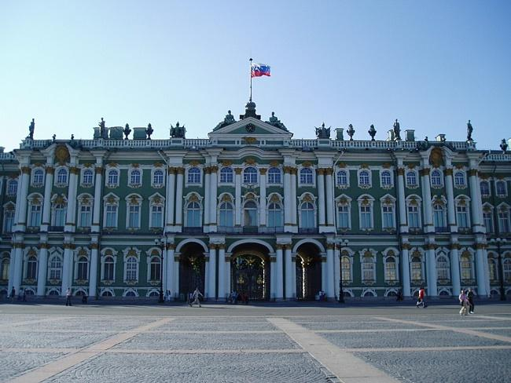
Архитектура Росси 18-19 веков
Памятники архитектуры:
Выполнил ученик 6 «Б»
Феоктистов Влад

Slide 2
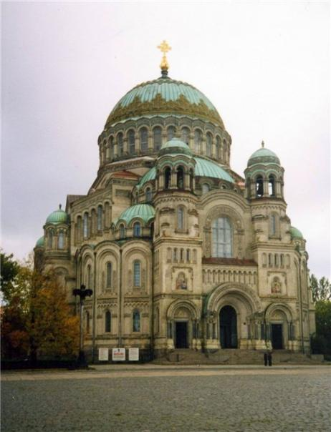
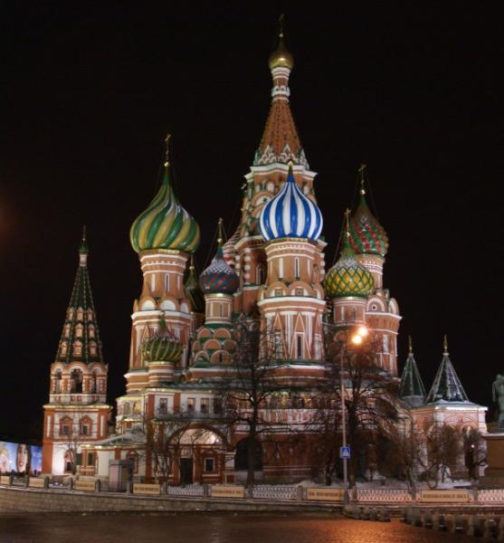
Архитектура- это искусство конструирования зданий и других построек. Главная задача архитекторов- сделать здание прочным, красивым и подходящим для своего назначения

Slide 3
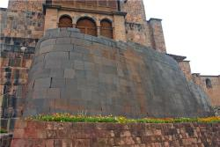
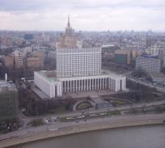
Самые древние постройки были очень простыми и делались из глины или соломы – это было достаточно, чтобы защитится от дождя, ветра и солнца. Позже люди изобрели новые способы строительства зданий из камня. Они стоили церкви и крепости, замки. Современная архитектура. В наше время камень и кирпич всё ещё используются для строительства, но кроме них архитекторов для воплощения замыслов есть большой выбор новых современных строительный материалов. Города нового мира, в котором мы живём, построены из бетона, стекла и пластика. Многие изобретения, такие, как центральное отопление, электрическое освещения и кондиционирование воздуха, также очень сильно повлияли на архитектуру. Изобретения лифта в 1854 году позволило архитекторам строить здания гораздо выше, чем раньше.

Slide 4
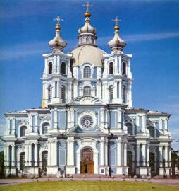
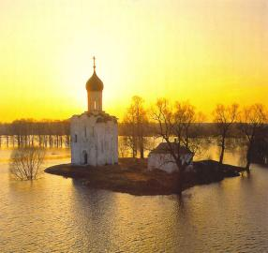
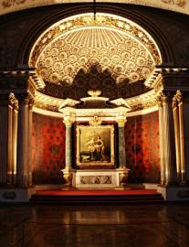
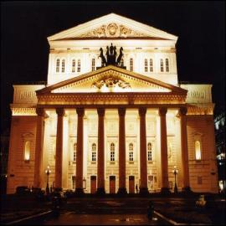
До 18 века самыми красивыми и величественными сооружениями в России были соборы, храмы, царские палаты, то с началом нового века большое внимание уделяется внешнему виду жилых домов, набережных рек, торговых домов, театров, учебных заведений.

Slide 5
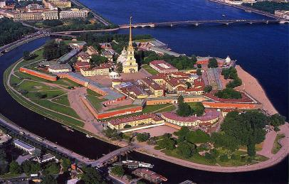
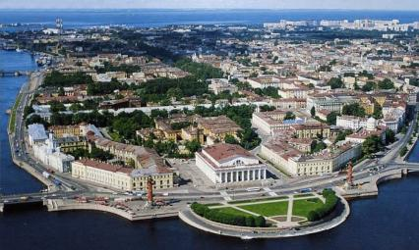
Конечно, такие изменения в строительстве и архитектуре происходили в основном в столице и в крупных городах России. В те годы наше государство многому училось у других стран. В России жили и работали иностранцы, которые положительно влияли на развитее культуры русского государства. По их проектам строились прекрасные дворцы, открывались театры, проводились праздники. Многие иностранцы любили Россию, как свою родину , и служили ей верой и правдой. Среди них особое место занимает Варфоломей Растрелли. Он родился и вырос в Италии , но Россия стала его второй родиной. Лучшие творения этого великого архитектора- Зимний дворец в Санкт - Петербурге и дворце Петергофа.

Slide 6
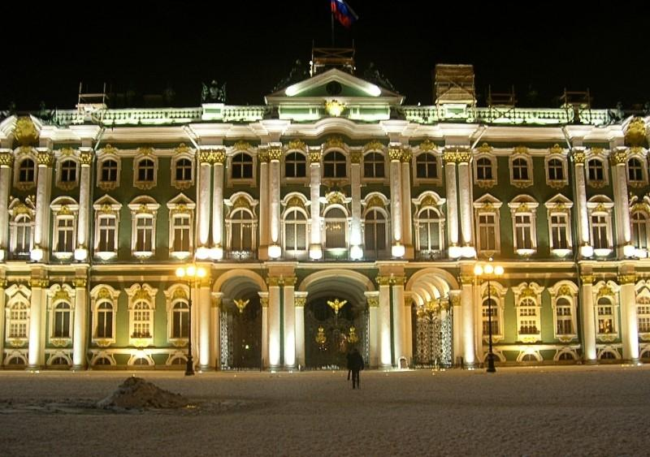
Зимний дворец.

Slide 7
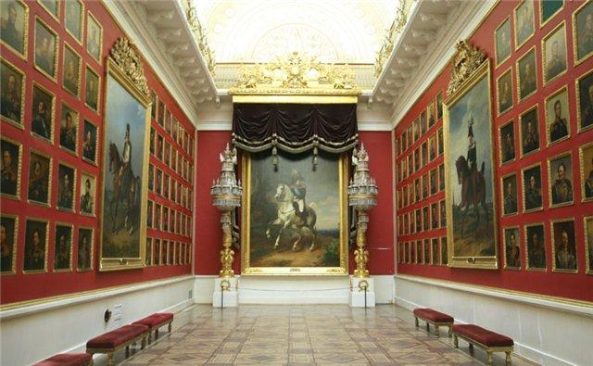
Военная галерея 1812 года

Slide 8
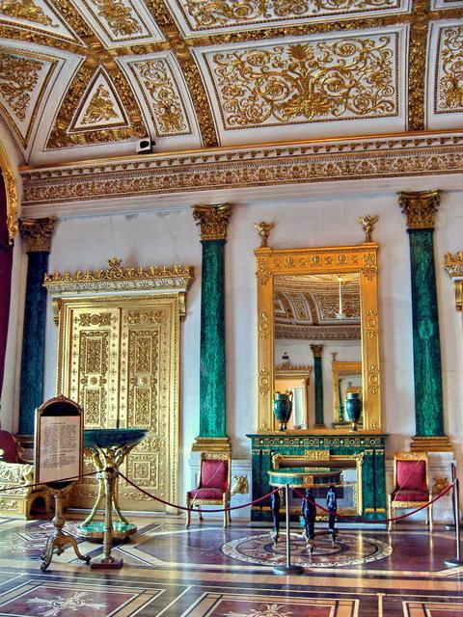
малахитовый зал.

Slide 9
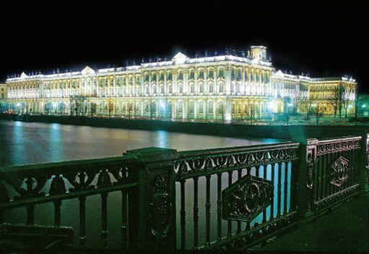
Здание Эрмитажа

